Slide 1
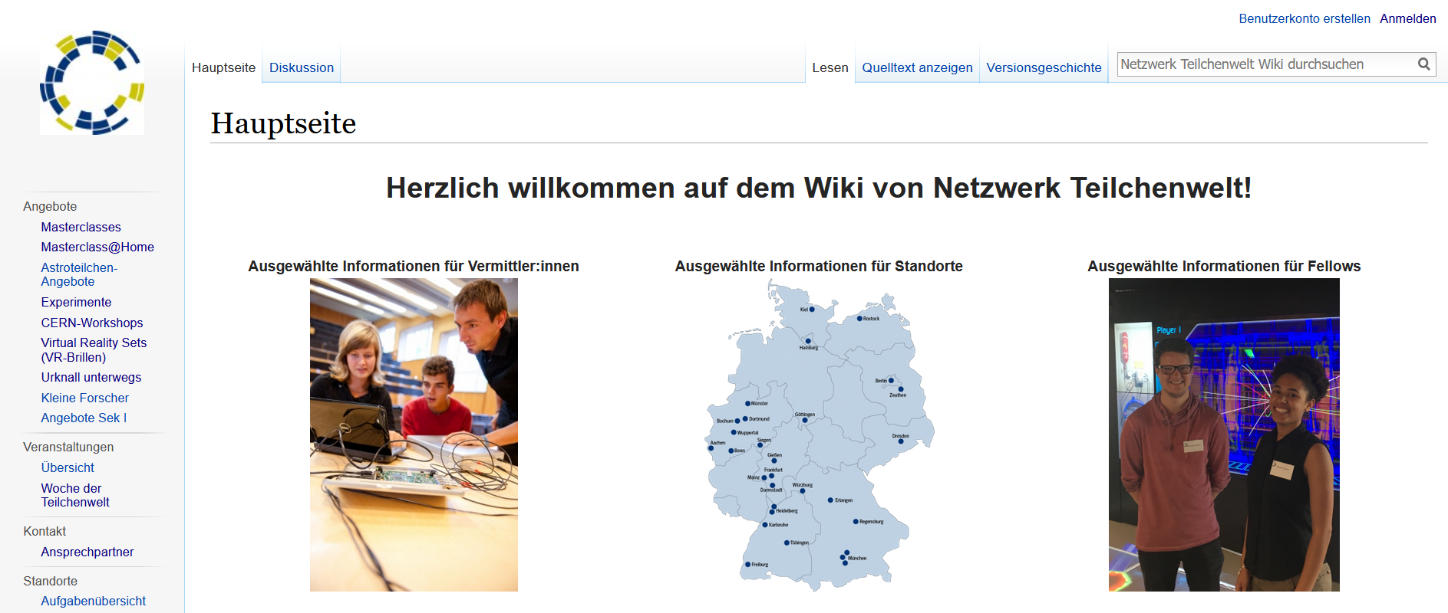
Services und Angebote der Projektkoordination
Wiki
Datenbank
Alle Veranstaltungstermine werden auch im Kalender von Welt der Physik ausgespielt
Gerne auch öffentliche Vorträge etc. eintragen
„Lunch-Meeting“: Der Stammtisch für Standort-Kontakte
60 min, alle 2 Monate
Zwangloser Austausch zu allen Themen, die euch auf dem Herzen liegen
Input unsererseits möglich, z.B. Schulung zur Bedienung der Datenbank

Slide 2
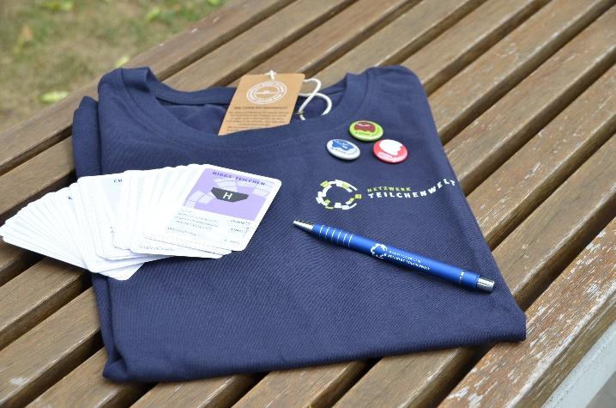

Merchandise-Artikel:
T-Shirt für Vermittler:innen
Kugelschreiber
Vlies-Taschen
Button-Vorlagen
Unterrichtsmaterial-Bände
Teilchensteckbriefe
Welche Artikel werden genutzt? Welche Artikel sind beliebt?

Slide 3
Weitere Unterstützungsangebote
Onboarding für neue Vermittler:innen und Vorstellung Masterclasses als Angebot vom Knotenpunkt Bonn, einmal pro Quartal
VR-Brillen
4 Systeme in Dresden vorhanden, jeweils bestehend aus Laptop und VR-Brille
Vorhandene Software: ATLAS, Belle II, IceCube (weitere sind in Entwicklung)
Alle Infos dazu auch auf dem Wiki: https://wiki.teilchenwelt.de/index.php?title=VR
Verleihmodalitäten: versicherter Versand, Hinweg übernimmt Dresden, Rückweg der Standort
Kommunikation durch uns als Projektzentrale
Website, Social Media, Magazin, Mailings
Veröffentlichung eurer Termine und Veranstaltungen

Slide 4
Herzlichen Dank für Eure Anregungen! Falls Euch noch etwas einfällt, erreicht ihr uns unter mail@teilchenwelt.de
Hier brauchen wir eure Hilfe: Euren Draht zu den Instituten und Eure Kanäle zur Verbreitung der Angebote an Jugendliche und Lehrkräfte
Und was braucht Ihr von uns?

